Slide 1
Варикозна хвороба нижніх
кінцівок – актуальна проблема судинної хірургії

Slide 2
Основні данні
Мета дослідження: Провести порівняльну оцінку різних способів лікування варикозно змінених приток магістральних підшкірних вен нижніх кінцівок та оптимізувати вибір методу лікування даної патології.
Актуальність:В Україні від ВХ потерпає 15-17% жителів в загальному, та 25% працездатного населення. На сьогоднішній день простежується тенденція до збільшення кількості хворих і поширеність варикозної хвороби серед осіб молодого віку. Захворювання знижує якість життя пацієнтів, починаючи від естетичних проблем при ранніх проявах і закінчуючи важкою інвалідизацією при розвитку трофічних порушень і виразок
Матеріали і методи: Було проведене лікування 185 пацієнтів, обох статей з ВХ. Згідно з міжнародною класифікацією СЕАР було розподілено на групи.
Основні терміни: ЕВЛК, РЧА, МФЕ, ВХ, ВХВНК.

Slide 3
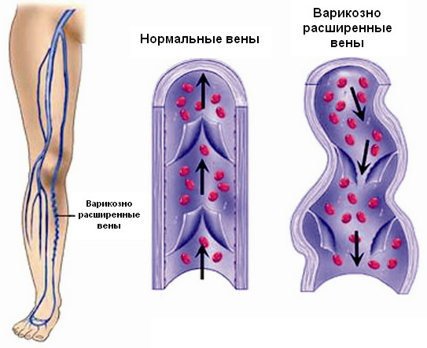
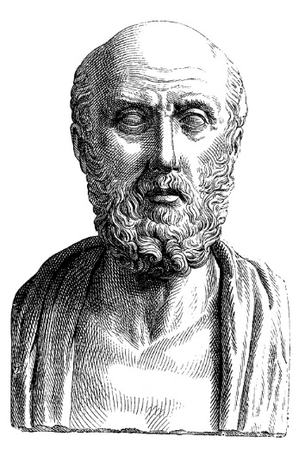
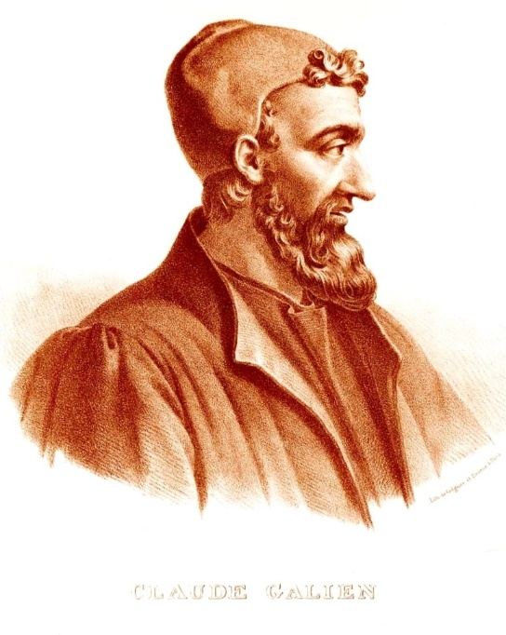
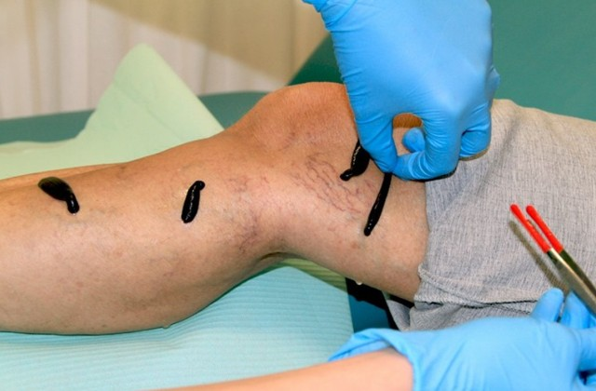
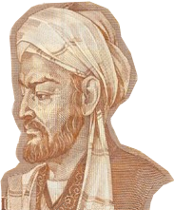
Що таке варикозна хвороба та історія її лікування
Варикозна хвороба (ВХ)- одна з найбільш поширених хірургічних хвороб. Їй притаманне непомірне розширення просвіту, вузликоподібна звивистість та стоншення венозної стінки.
Notes:
Захворювання має хронічний характер із прогресуючим перебігом і необоротними змінами в підшкірних та глибоких венах, а також у м’яких тканинах кінцівок. Свідчення про варикоз можна зустріти в єгипетських папірусах, Візантійському зведенні законів про медицину і навіть у Старому Заповіті.
Цю недугу за давнини нерідко іменували такою, «що збиває з ніг». Робили спроби лікувати варикоз видатні лікарі минулого Гіпократ, Авіценна, Гален.
В Україні здавна варикоз лікували методами народної медицини — за допомогою п'явок.

Slide 4
Класифікації
Запропонована в 1972 р В.С. Савельєвим
В Європі класифікацію L. Widmer, вперше представлену в 1978 р
Класифікація за J.Poter
Notes:
Розрізняють велику кількість класифікацій:

Slide 5
Класифікація форм ВХВНК
Внутрішньошкірний і сегментарний варикоз без патологічного вено–венозного скидання
Сегментарний варикоз із рефлюксом по поверхневих та/або перфорантних венах
Поширений варикоз із рефлюксом по поверхневих і перфорантних венах
Варикозне розширення за наявності рефлюксу по глибоких венах
Notes:
Але найбільш актуальна є класифікація ВХВНК з 2000 р. В якій розділено таким чином

Slide 6
Класифікація за проявами
0 – відсутня
1 – синдром «важких ніг»
2 – набряк, що минає
3 – стійкий набряк
4 – венозна трофічна виразка
Notes:
3 – стійкий набряк, гіпер– або гіпопігментація, ліподерматосклероз,екзема;

Slide 7
Етіологія
Теорія клапанної недостатності
Нейроендокринна теорія
Механічна теорія
Спадкова теорія
Теорія розкриття артеріоло-венулярних анастомозів
Фігурують такі теорії, зокрема:

Slide 8
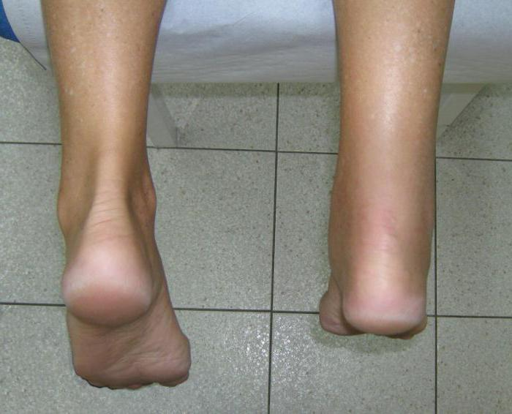
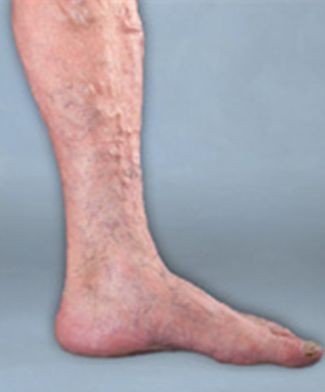
Клінічна картина
Notes:
Першими клінічними ознаками захворювання є швидка стомлюваність ніг, відчуття тяжкості, шкірної сверблячки, тепла, до кінця дня виникає набряк ділянки гомілковостопного суглоба та гомілки, потім – помірне розширення вен. Варикозне розширення вен поступово прогресує, з’являються вузли, звивистість судин. Скарги на тяжкість і розпирання в нозі стають постійними. З’являються судоми в литкових м’язах, як правило, вночі.

Slide 9

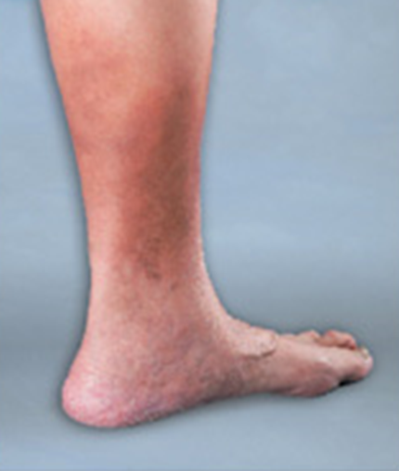
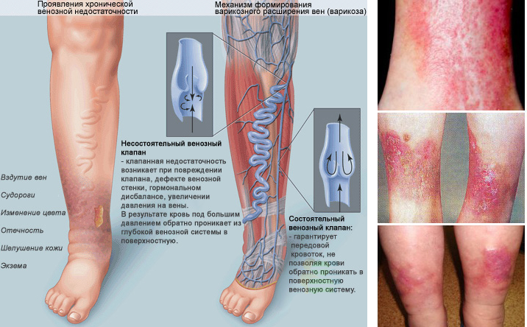
Notes:
Згодом з’являється пігментація шкірних покривів нижньої третини гомілки, більш виражена над внутрішньою щиколоткою, шкіра втрачає свою еластичність, стає блискучою, сухою, легко пошкоджується. Дистрофічні зміни м’яких тканин кінцівки спостерігаються у вигляді індурації, гіперпігментації, гемосидерозу, дерматитів, екзем, трофічних виразок.

Slide 10
Діагностика
Проба Троянова-Тренделенбурга
Проба Гаккенбруха
Проба Пратта-2
Триджгутова проба Шейніса.
Проба Тальмана
Маршова проба Дельбе-Пертеса
Проба Пратта-1
Серед інструментальних методів дослідження, що використовуються при ВХ– флебографія, термографія, реовазографія, флебоманометрія.

Slide 11
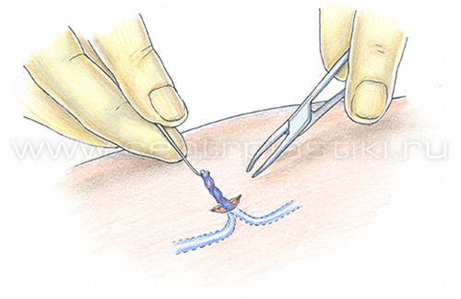
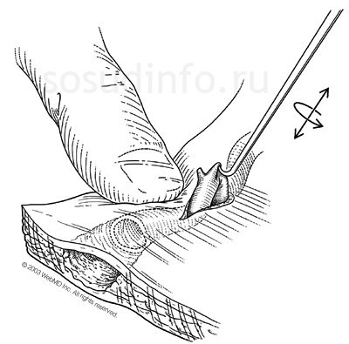
Традиційні методи лікування
Флебектомія по Бебкоку
Операція по Нарату
Операція по Мюллеру
Notes:
Флебектомія як медичний термін з'явилася на кордоні 19 і 20 століття і означала хірургічне втручання по усуненню вен, уражених варикозом у важкій формі, коли вже ні медикаментозне, ні компресійне лікування не зупиняють розвиток хвороби

Slide 12
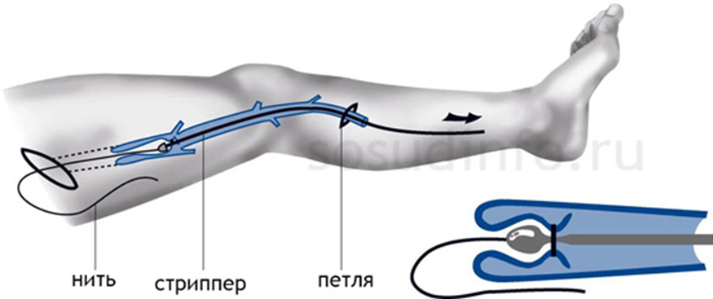
Новітні методи лікування
A. Кросектомія
B. Стріппінг
Notes:
А. Кросектомія
Суть цього виду флебектомії полягає в відсіканні варикозних вен в місцях їх з'єднання з глибокої веною. Попередньо в складці паху проводиться розріз завдовжки 4-5 см. Ділянки що видаляються перев'язують. Операція малотравматичная, проводиться при загрозі тромбоутворення і часто є незамінною для лікування тромбофлебіту в гострій формі.
B. Стріппінг
Видаляється тільки уражена ділянка вени. Оскільки виконується через прокол в шкірі, то може бути віднесений до мініфлебектомії з усіма перевагами цього методу

Slide 13
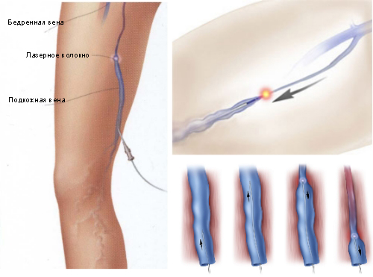
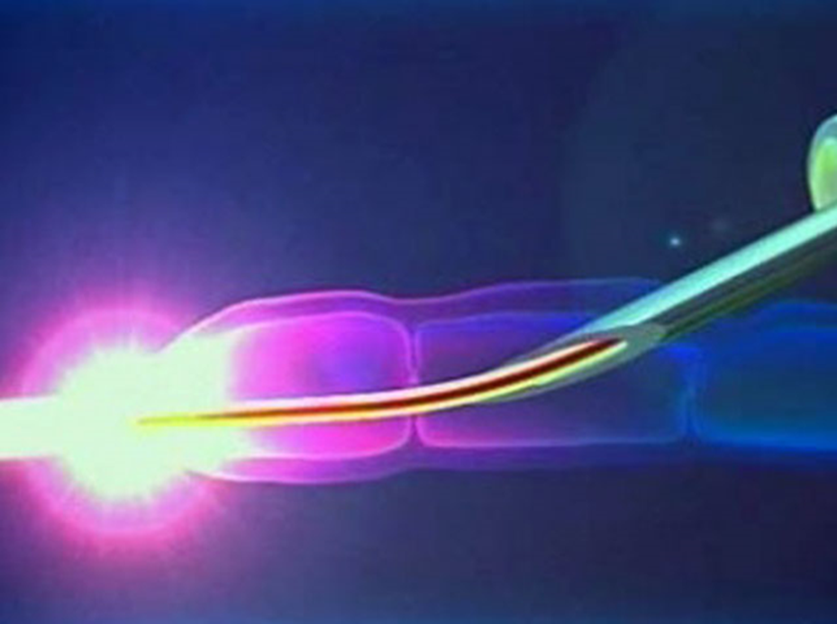
C. Ендовенозная лазерна коагуляція (ЕВЛК)
Notes:
В ході процедури лазерний світловод вводиться в просвіт ураженої вени, і «зварює» її внутрішню вистилання. Це призводить до припинення кровотоку по вені і надалі - до її розсмоктуванню.

Slide 14
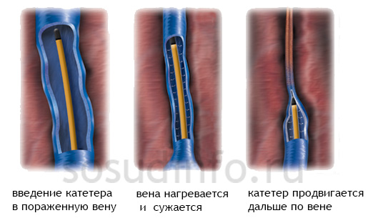
D. Радіочастотна абляція вен (радіочастотна облітерація вен, Мірча, VNUS)
Notes:
РЧА проводяться під постійним контролем ультразвукової доплерографії. Після обробки шкіри дезинфікуючим розчином виконується пункція (прокол) вени і введення в неї одноразового радіочастотного катетера. Прокол здійснюється в області нижнього сегмента підлягає абляції судини, і далі катетер просувається до верхнього сегмента.
Після правильного позиціонування катетера він фіксується і проводиться тумесцентная анестезія. Нагріває кінцевий елемент радіочастотного катетера має 7-ми сантиметрову довжину, тому далі вся маніпуляція розділяється на поетапну обробку вени відрізками по 7 см.

Slide 15
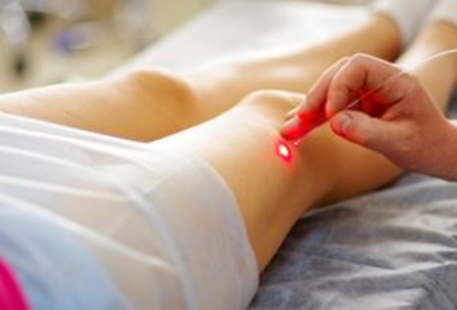
E. Черезшкірна лазерна коагуляція
Notes:
Проводиться шляхом опромінення судин без контакту з шкірою. Під впливом лазера стінки вени нагріваються до 70 градусів, в результаті чого спаюються.
Показання -видалення судинної сіточки, причому діаметр судин не повинен перевищувати 3 мм

Slide 16
Notes:
При підготовці роботи було відібрано 148 пацієнтів з ВХВНК, класу: С2, С3, С4 (класифікація СЕАР), яким виконували РЧА, до групи порівняння – 37 пацієнтів з ВХВНК С2–С4, яким виконували ЕВЛО.

Slide 17
Notes:
Вік хворих, включених у дослідження, коливався в межах від 28 до 68 років (у середньому 47,3±2,4 років).

Slide 18
Notes:
При аналізі даних пацієнтів основної групи встановлено, що у 70 хворих (47,29%) основні скарги були пов’язані з наявністю у них варикозного симптомокомплексу на нижніх кінцівках. У 56 спостереженнях (37,83%) варикозне розширення вен супроводжувалося стійкими або транзиторними набряками нижніх кінцівок. У 22 хворих (14,86%) відзначені трофічні зміни м’яких тканин у вигляді індурації, ліподерматосклероза в нижній третині гомілки

Slide 19
Notes:
Більшість досліджених пацієнтів основної групи були особами жіночої статі (98 спостереження – 70,00%), при цьому співвідношення між чоловіками і жінками становило 1:2, що загалом характерно для хворих з ВХВНК, згідно даних сучасної літератури.

Slide 20
Супутні патології
Супутня патологія | Кількість хворих
Гіпертонічна хвороба | 117 (61,62%)
ІХС. Метаболічна кардіоміопатія | 51 (27,56%)
Цукровий діабет 2 тип | 22 (11,89%)
ХОЗЛ | 5 (2,70%)
Ожиріння | 39 (21,08%)
Вентральні грижі | 10 (5,4%)
Геморой | 17 (9,18%)
Без супутньої патології | 7 (3,78%)
Всього | 185
Notes:
Також були наявні супутні патології:

Slide 21
Notes:
При розподілі пацієнтів за класифікацією CEAP у 70 (47,29%) спостереженнях при огляді були виявлені варикозно розширені вени нижніх кінцівок, при цьому набряків, трофічних порушень не було, що відповідало другого класу ХВН (С2). У 56 хворих (37,83%) спостерігалися набряки гомілок, які збільшувалися після тривалого перебування в ортостазі, що відповідало класу ХВН – (С3). В 22 спостереженнях (14,86%) при огляді відзначено індурацію шкірних покривів гомілки в ділянці медіальної кісточки, стійкі набряки (С4). При цьому ознаки гендерного впливу на виразність проявів ХВН не було відзначено.
У групу порівняння включили 37 пацієнтів, яким виконана ЕВЛО. За гендерно–віковими показниками ця група була відповідна до досліджуваної. Сприятливі фактори розвитку ВХВНК і супутні захворювання також були аналогічними і зустрічалися з однаковою частотою. У 21 пацієнтів (56,75%) клінічна картина відповідала II класу (С2), у 12 (32,43%) – (С3) і у 4 (10,81%) – (С4). Основні характеристики досліджуваної групи хворих і групи порівняння не мають статистично значущих відмінностей за представленими показниками. Відмінність групи порівняння від основної групи хворих з ВХВНК полягала лише в тому, що в певній групі хворих у відповідності з визначеними в дослідженнях показами виконувався короткий стріппінг ВПВ.

Slide 22
Ускладнення після операційного втручання
Частота ускладнень РЧА та ЕВЛО у післяопераційному періоді
Вид ускладнення | Основна група (n=148) | Група порівняння (n=37)
Гематома | 0 (0%) | 2 (5,40%)
Лімфорея | 0 (0%) | 2 (5,40%)
Нагноєння | 0 (0%) | 1 (2,70%)
Пошкодження нервів | 0 (0%) | 1 (2,70%)
Парестезії | 3 (2,02%) | 6 (16,21%)
Екхімози | 2 (1,35%) | 4 (10,81%)
Всього | 5 (3,37%) | 16 (43,24%)
Notes:
Слід відмітити, що в основній групі мали місце лише ускладнення у вигляді появи парестезій (2,02% (n=3)) та екхімозів (1,35% (n=2)). У групі порівняння парестезії спостерігалися у 6 (16,21%) випадках, а екхімози – у 4 (10,81%) випадках. У групі порівняння в поодиноких випадках також спостерігалися гематоми, лімфорея, нагноєння та пошкодження нервів.

Slide 23
Результати
Не дивлячись на появу великої кількості нових способів лікування варикозної хвороби вен нижніх кінцівок (ВХВНК), що дозволяють максимально скорегувати порушення флебогемодинаміки на сучасному етапі розвитку флеботології самими оптимальними рішеннями є ендовазальна лазерна коагуляція (ЕВЛО) та радіочастотна абляція (РЧА), оскільки відносяться до “хірургії одного дня” і мають низьку ймовірність розвитку після операційних ускладнень.

Slide 24
Висновок
Оптимальний шлях усунення варикозного синдрому залежить від морфологічних умов змінених вен та гемодинамічних розладів, які визначаються при клінічному обстеженні та в процесі передопераційного дуплексного ангіосканування венозної системи нижніх кінцівок.

